Slide 1
Ceph读写流程
谷忠言

Slide 2
提纲
基本概念
Ceph IO框架
Ceph IO栈语义变化
Ceph IO栈的流水线模型
Ceph 读操作流程
Ceph 写操作流程
附录

Slide 3
将ceph看成一个黑盒，具有若干对外接口
-控制接口
-数据接口
生产者/消费者模型，线程/线程池/队列
回调函数, finisher类
消息机制
Notes:
控制接口：用于在盒子的工作过程中，对于一些重要的行为进行操纵。这是盒子的管理员对盒子进行控制命令注入和状态信息读取的通路。
比如ceph,在线打开debug功能，在线调节一些参数，full ratio, timeout等
数据接口：用于盒子在工作过程中读取外部数据，并在内部处理完成后向外输出数据。这是盒子的用户真正关心的数据通路。
今天讲的主题主要就是数据通路。

Slide 4
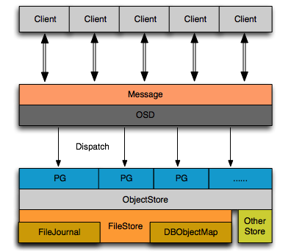
读写框架

Slide 5
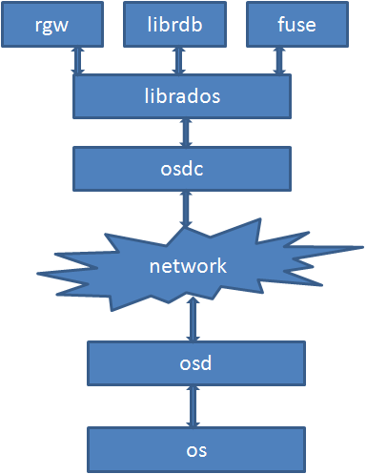
语义变化(块设备读为例)
rbd_aio_read():imageid, sector 偏移, 读取的sector个数，buf
rados_read():集群id,对象id,对象哪一部分(off/len)
librados::IoCtxImpl::operate_read():多个对象读封装成一个操作oprequest
Objecter::send_op(): oprequest封装成一个消息MOSDOp
SimpleMessenger::send_message
Client_messenger收到消息MOSDOp,分发
OSD::ms_dispatch 处理消息，变成oprequest
Filestore::read():coll_t cid, 对象id, offest/len
pread() 系统调用

Slide 6
读写pipeline
Pipe::reader
DispatchThread
OSD::op_tp WorkThread
Pipe::read_message
in_q->enqueue
mqueue.dequeue()
osd->op_wq.queue
osd->op_wq->_dequeue()
journal->submit_entry
In submit_entry,also create callback context
DispatchQueue::mqueue
Osd->op_wq
FileJournal::writeq
Notes:
Ceph采用Pipeline的形式来处理IO，每个IO会经过多个不同的队列得到相应的功能线程处理。比如新的网络消息会进入消息队列进行校验和分发，然后进入OSD队列校验OSDMap信息等等。多个不同队列的处理与转发设计能有效的提高IO的并发，但是也会显著提高单个IO的延迟。
void ReplicatedPG::issue_repop→pgbackend->submit_transaction（这里创建回调new C_OSD_OnOpApplied and C_OSD_OnOpCommit）→parent->queue_transaction(op_t, op.op)→queue_transactions→osr->queue_journal(o->op)&_op_journal_transactions(这里创建回调new C_JournaledAhead)→journal->submit_entry→writeq.push_back
Note that if btrfs, then in function queue_transactions, the write to journal and filestore will be parallel.

Slide 7
读写pipeline(续1)
FileStore::ondisk_finisher.finisher_queue
FileJournal::WriteFinisher
Journal::finisher.finisher_thread
FileJournal::writer
writeq.pop_front()
write_aio_bl()->aio_queue.push_back
check_aio_completion()
Journal::finisher->queue
Pickup context item
Context callback C_JournaledAhead
写到了journal层
FileJournal::aio_queue
Journal::finisher.finish_queue
FileStore::op_wq
Notes:
Ceph采用Pipeline的形式来处理IO，每个IO会经过多个不同的队列得到相应的功能线程处理。比如新的网络消息会进入消息队列进行校验和分发，然后进入OSD队列校验OSDMap信息等等。多个不同队列的处理与转发设计能有效的提高IO的并发，但是也会显著提高单个IO的延迟。

Slide 8
读写pipeline(续2)
FileStore::ondisk_finisher.finisher_thread
FileStore::ondisk_finisher.finisher_queue
通知客户端写成功
Context callback C_OSD_OpCommit.finish()
FileJournal::op_wq
FileStore::op_finisher.finisher_thread
FileStore::op_tp ThreadPool::worker
通知集群数据可读
FileStore::_finish_op
Context callback C_OSD_OpApplied.finish()
FileStore::op_wq
FileStore::finisher_queue
Notes:
FileStore::queue_transactions()
// queue inside submit_manager op submission lock
queue_op(osr, o);
} else if (m_filestore_journal_writeahead) {
dout(5) << "queue_transactions (writeahead) " << o->op << " " << o->tls << dendl;
osr->queue_journal(o->op);
_op_journal_transactions(o->tls, o->op,
new C_JournaledAhead(this, osr, o, ondisk),
osd_op);

Slide 9
Rados客户端读对象流程
rados_read
(librados.cc)
Objecter::_op_submit
(Objecter.cc)
librados::IoCtxImpl::read
(librados.cc)
Objecter::recalc_op_target
(Objecter.cc)
Objecter::send_op
(Objecter.cc)
librados::IoCtxImpl::operate_read
(librados.cc)
SimpleMessenger::send_message
(SimpleMessenger.h)
Objecter::op_submit
(Objecter.cc)

Slide 10
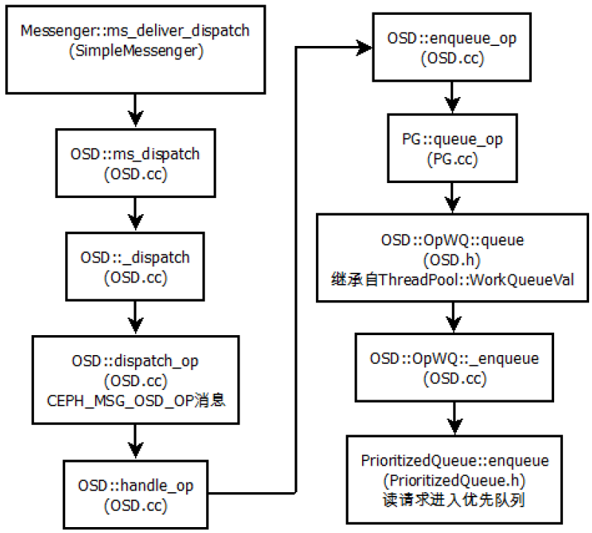
OSD端读消息分发流程

Slide 11
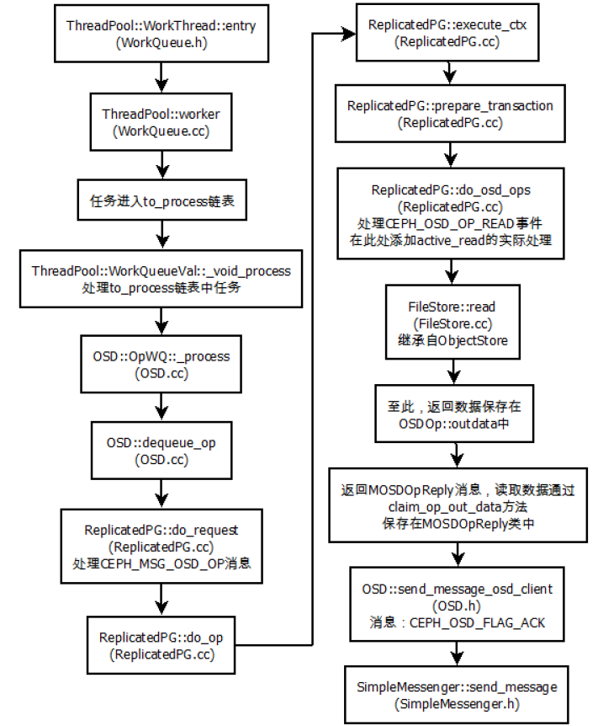
OSD端读操作处理流程

Slide 12
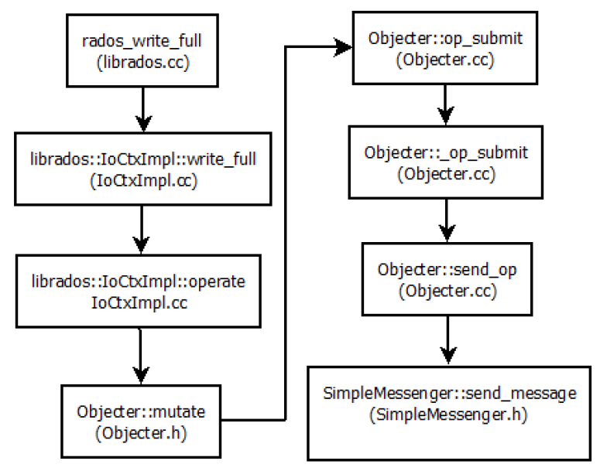
rados客户端写对象流程

Slide 13
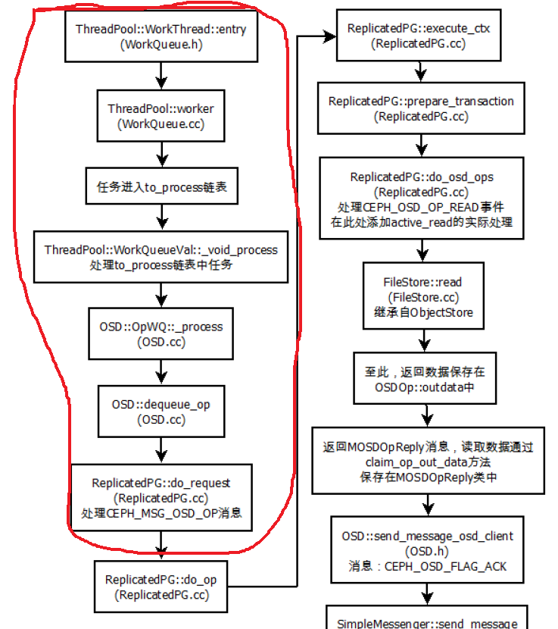
OSD端写操作处理流程
Notes:
需要修正，理解filejournal??

Slide 14
写操作步骤
1.客户端会将数据发送给主osd
2.主osd要先进行写操作预处理，完成后它要发送写消息给其他的从osd，让他们对副本pg进行更改
3.主从osd通过FileJournal完成写操作到Journal中。从osd发送消息告诉主osd完成journal，从osd进入5
4.主osd收到所有的从osd完成写操作的消息后，会通知客户端，已经完成了写操作。主osd进入5
5.主osd，从osd的线程开始工作调用Filestore将Journal中的数据写入到底层文件系统中。主osd收到所有的从osd完成写操作的消息后，会通知客户端数据可读。

Slide 15
写操作的三个阶段
Phase1: osd::op_wq→Filejournal::writeq
Phase2: Journal write process
Phase3: Filestore write process

Slide 16
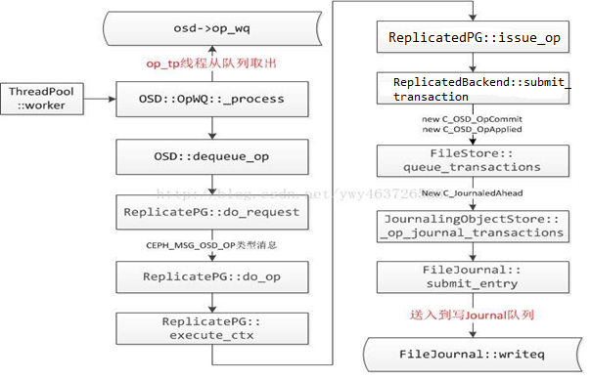
Phase1:osd::op_wq→Filejournal::writeq
OSD::op_tp WorkThread 线程处理osd::op_wq,写请求发送到jouranal,要就写journal.

Slide 17
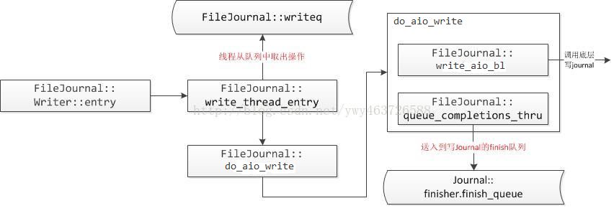
Phase2:Journal write process
FileJournal::Writer 线程处理writeq, journal写入磁盘
Journal::finisher.finisher_thread 线程处理finish_queue

Slide 18
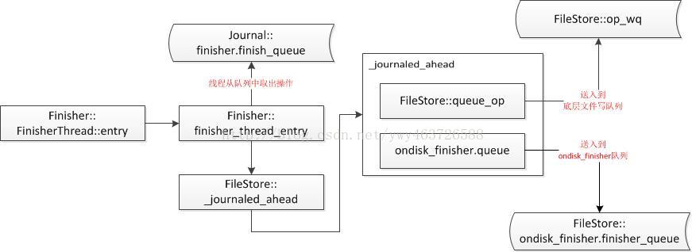
Phase2:Journal write process(续)
Journal::finisher.finisher_thread 线程处理finish_queue

Slide 19
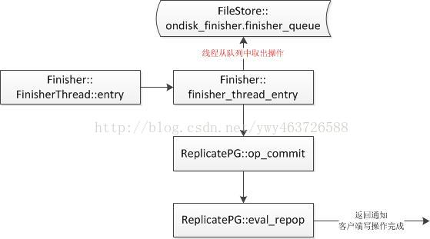
Phase2:Journal write process(续)
FileStore::ondisk_finisher.finisher_thread线程处理finisher_queue,通知客户端写操作完成

Slide 20
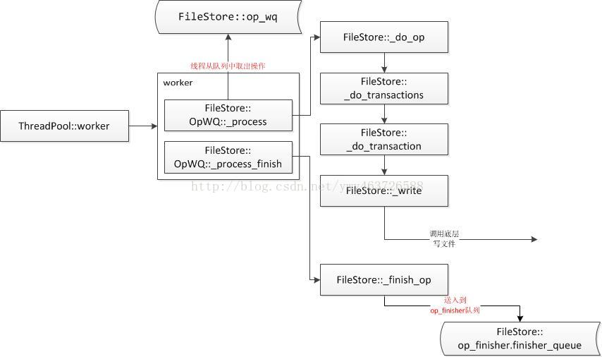
Phase3:Filestore write process
FileStore::op_tp ThreadPool::worker 线程处理op_wq，写入底层文件系统
Op_finisher 线程处理finish_queue

Slide 21
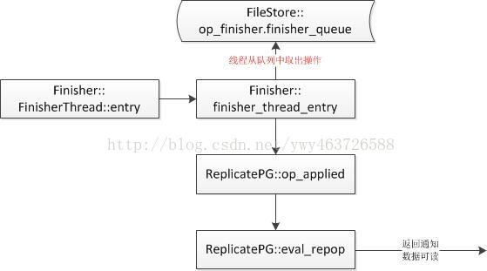
Phase3:Filestore write process（续）
Op_finisher 线程处理finish_queue，通知客户端数据可读

Slide 22
参考资料
ceph源码分析之读写操作流程（1）
ceph源码分析之读写操作流程（2）
解析Ceph: 网络层的处理
Ceph代码分析-OSD篇
Notes:
请引用link

Slide 23
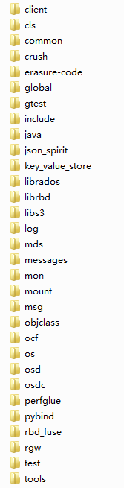
附：代码目录树
根目录：src
网络通信
-msg:网络传输
-messages:定义传输的消息格式
元数据服务器
-Mds:文件接口元数据服务
数据服务器
-Os:object store代码
-Osd: object storage device 代码
客户端
-osdc: 跨网络访问osd
-librados: 对象存储客户端操作代码
-librbd, rgw, fuse 代码，都基于librados
监控:monitor
-mon:ceph monitor的代码
CRUSH
-crush算法实现
Common
-公用的类和函数
Cls
-插件：原子的执行复杂的对象操作

Slide 24
附：OSD Daemon初始化流程
创建objectstore(单机存储引擎),默认filestore
创建messenger用于通讯
Ms_public
Ms_cluster
Ms_hbxxx
创建AdminSocket,用于控制接口
创建osd实例，初始化
将自己注册成各messenger的dispatcher,收发消息
创建各种线程/线程池，队列，准备派发消息，处理请求

